Slide 1
敏捷过程
邓柳燕

Slide 2
主题
价值观
敏捷方法之迭代开发
迭代实践之需求
迭代实践之设计
迭代实践之持续集成
迭代实践之测试
迭代实践之重构
敏捷开发框架SCRUM

Slide 3
0 定义
敏捷开发以用户的需求进化为核心，采用迭代、循序渐进的方法进行软件开发。在敏捷开发中，软件项目在构建初期被切分成多个子项目，各个子项目的成果都经过测试，具备可视、可集成和可运行使用的特征。换言之，就是把一个大项目分为多个相互联系，但也可独立运行的小项目，并分别完成，在此过程中软件一直处于可使用状态。
Notes:
敏捷开发以用户的需求进化为核心，采用迭代、循序渐进的方法进行软件开发
我们目前公司的情形很适合这种情况，初期需求不明确，提需求的人都不知道想实现什么，先画个小饼，再越画越大

Slide 4
1 价值观
“漂亮的项目文档” Vs “实用的纸上谈兵”
  需求文档/HTML原型/Excel原型/纸上原型
“严格的管理流程” Vs “灵活的直接沟通”
  一个需求更改，经过严格审批，几天时间
  一个需求更改，用户与开发者直接面谈，几分钟
“功能符合需求和设计的软件” Vs “功能符合用户要求的软件”
  开发者在用户要求修改时，说的最多的话：“需求文档是这样的！”
  用户这时候最有可能的回应是：“我理解的不是这个意思！”
价值观可以说是一种深藏于内心的标准，在面临抉择时的一项依据。
Notes:
最简单，最有效的方法

Slide 5

2 敏捷方法之迭代开发
我们敏捷了，没有了严格的流程，没有了详尽的文档，我们靠什么来保证开发的功能是用户真正的需求？

Slide 6

2 敏捷方法之迭代开发
我们只能依靠用户的充分参与和及时反馈来保证功能满足需求的有效性！
我们怎么才能得到有效、及时的用户反馈？

Slide 7

2 敏捷方法之迭代开发
最有效的反馈就是当用户用这个软件（或其一部分）时给出的意见。
那么怎么才能让用户尽早用上软件？

Slide 8
2 敏捷方法之迭代开发
我们唯一的办法是：开发一部分，就提交一部分，用户就使用一部分；用户使用一部分，就反馈一部分，我们就修改一部分，……。如此反复，就是迭代！

Slide 9
3 迭代开发之需求
口头语言/书面文字/原型？
  一幅画胜过千言万语！
三种原型
  HTML
  Excel
  纸上画

Slide 10
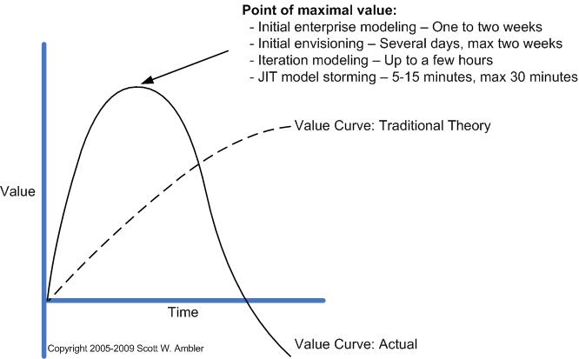
3 迭代开发之需求
全面的需求分析 Vs 局部的需求分析
Notes:
JIT:just in time,模型调整

Slide 11
3 迭代开发之需求
为什么不应该、也不需要细化过早的需求分析？
  人们并不擅长于预先定义需求
  项目所知甚少时的决定风险大
  基于文档的交流是最不精确的，增加了风险
  需求稳定时将其文档化

Slide 12

3 迭代开发之需求
那么迭代开发需求分析到底应该细到什么程度才合适？

Slide 13
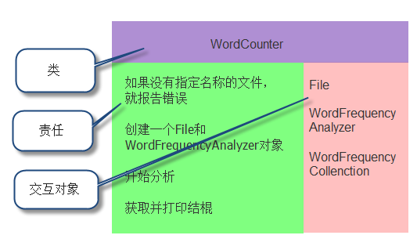
3 迭代开发之需求
在项目开始之初，项目的愿景（Vision）要清楚。（大目标，大方向）
  1-2页纸的项目描述（one page spec）
主要的实体和用例要清楚
  总的用例图
  CRC卡片
用例的优先级要清楚
  每次迭代选择未开发的功能中优先级最高的
Notes:
在CRC建模中，用户、设计者、开发人员都有参与，完成对整个面向对象工程的设计。
CRC卡是一个标准索引卡集合，每一张卡片表示一个类。
类（Class) 代表一系列对象的集合，这些对象是对系统设计的抽象建模，可以是一个人、一件物品等等，类名写在整个CRC卡的最上方。
职责)Responsibility) 包括这个类对自身信息的了解，以及这些信息将如何运用。诸如，一个人，他知道他的电话号码、地址、性别等属性，并且他知道他可以说话、行走的行为能力。这个部分在CRC卡的左边。
协作(collaborator) 指代另一个类，我们通过这个类获取我们想要的信息或者相关操作。这个部分在CRC卡的右边。
CRC卡片的背面往往记载着这个类的详细描述和在CEC设计中的一些注意事项。
Class-Responsibility-Collaborator

Slide 14
3 迭代开发之需求
确定了本次迭代的用例后，要对用例进行用户故事的细化。
  用例“资产管理员新增设备台帐”的用户故事
    资产管理员登陆系统
    系统显示资产管理界面
    资产管理员选择“新增台账”
    系统显示台账录入界面
    资产管理员输入信息，保存
    系统返回资产列表

Slide 15
3 迭代开发之需求
用户故事细化以后，要对开发任务进行细化：（任务根据开发模式不同而不同，以测试驱动为例）
  编写测试类
  设计台帐列表界面（纸）
  用户确认界面
  实现台帐列表界面（JSP，静态）
  设计台帐数据库表
  设计、实现设备实体类
  设计、实现设备管理类
  在页面上实现显示台帐列表
  设计台帐新增界面（纸）
  实现台帐新增界面（JSP，静态）
  实现提交新增台帐的数据库插入数据功能
  ……

Slide 16

4 迭代开发之设计
敏捷开发还需要设计吗？

Slide 17
4 迭代开发之设计
答案是非常肯定的：要！
敏捷方法把设计称为敏捷建模。
什么是建模？
  用符号或数学公式来对一个实际问题进行简化的表述，即抽象。
在软件设计中有哪些相关的模型？
  数据模型
  流程模型

Slide 18
4 迭代开发之设计
数据建模
  实体分析（CRC卡片，界面元素，找名词）
    显信息
    隐含信息
  实体关系分析（业务逻辑）
    一对一
    一对多
    多对多
  关系的规范化
    数据库的范式（至少第三）

Slide 19
4 迭代开发之设计
流程建模
  业务流程
  页面流程

Slide 20
4 迭代开发之设计
UML的活动图、顺序图等，是否需要?
  业务流程非常复杂，逻辑性非常强，且实体交互非常多的，建议画。但是尽量在纸上画。
Notes:
Unified Modeling Language (UML)又称统一建模语言或标准建模语言，是始于1997年一个OMG标准，它是一个支持模型化和软件系统开发的图形化语言，为软件开发的所有阶段提供模型化和可视化支持，包括由需求分析到规格，到构造和配置。 面向对象的分析与设计(OOA&D，OOAD)方法的发展在80年代末至90年代中出现了一个高潮，UML是这个高潮的产物。它不仅统一了Booch、Rumbaugh和Jacobson的表示方法，而且对其作了进一步的发展，并最终统一为大众所接受的标准建模语言。

Slide 21
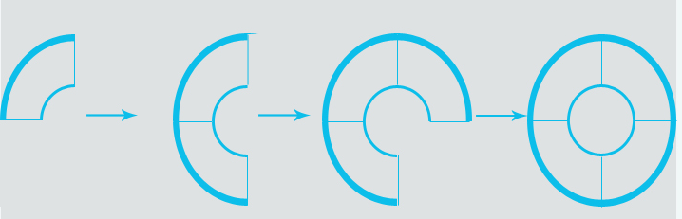
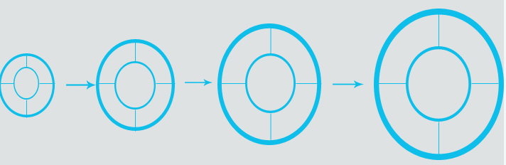
5 迭代实践之持续集成
“分模块开发” Vs “迭代开发”

Slide 22
5 迭代实践之持续集成
迭代开发的宗旨是尽可能早地发布，提交用户可使用的软件（部分），但是开发团队多人同时开发，如果到每次迭代的最后再集成，测试时间太短，无法保证发布版本的质量。
尽早集成，尽早测试！

Slide 23
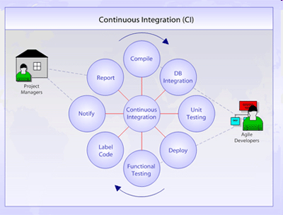
5 迭代实践之持续集成
持续集成

Slide 24
6 迭代实践之测试
由于迭代开发需要不断地重构，回归测试的成本非常高，依靠手工测试几乎是不现实的。
自动化测试的实用方法：
  TDD，编写测试代码，对程序进行测试，每次需要测试时只需运行代码就可自动进行测试
  编制脚本，进行自动化测试（FIT测试框架）
Notes:
回归测试是指修改了旧代码后，重新进行测试以确认修改没有引入新的错误或导致其他代码产生错误。自动回归测试将大幅降低系统测试、维护升级等阶段的成本。

Slide 25
7 迭代实践之重构
重构的原因：
  后续迭代的开发内容需要对与前一次迭代内容进行修改。
重构的内容：
  数据库的修改
  类的数据成员的修改
  类的接口的修改
  类名的修改

Slide 26
7 迭代实践之重构
重构为何如此重要：
  迭代实践出现问题往往是在项目的中期。这个时候，软件的主体已经形成，代码的增长速度也处于一个快速增长的情况。这种状态下的软件开发对变化的需求是最没有 抵抗力的，尤其是那些设计本身存在问题的软件。
  软件开发到这个阶段，代码往往比较混乱，缺乏一条主线或是基础的架构。这时候，需求的变化，或是新增的需求 导致的成本直线上升，项目进度立刻变得难以预期，开发人员的士气受到影响。

Slide 27
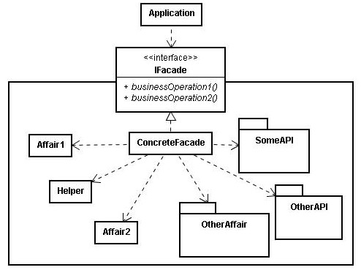
7 迭代实践之重构
推迟决策原则
  面向对象中的接口与实现分离
Façade模式（外观模式）
为子系统中的一组接口提供一个一致的界面，Facade模式定义了一个高层接口，应用程序本身将不再直接依赖于子系统原件，而是依赖一个门面，使得这一子系统更加容易使用。
  接口父类
  实现子类

Slide 28
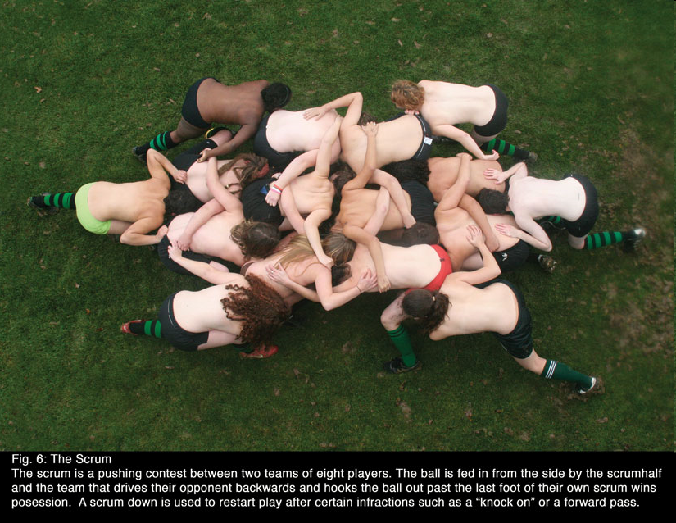
8 SCRUM
Notes:
scrum n.【橄】(橄榄球赛中双方球员)争球；〈非正式〉争夺；混战v.【橄】(橄榄球赛中双方球员)争球
网络：敏捷开发；敏捷开发经验；敏捷软件开发

Slide 29
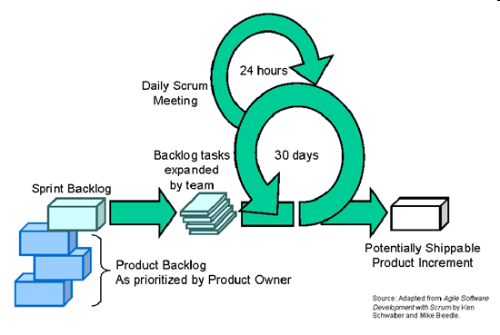
8 SCRUM
Notes:
Scrum是迭代式增量软件开发过程，backlog：积压的工作,
迭代式增量

Slide 30
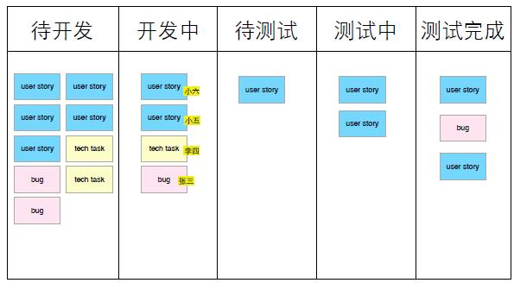
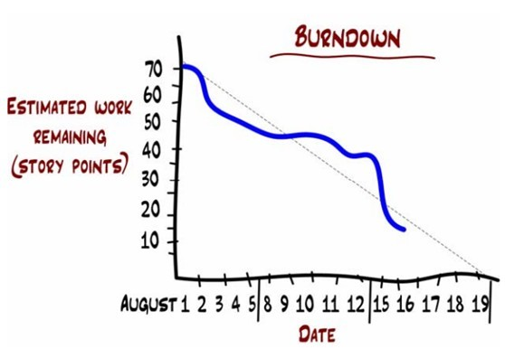
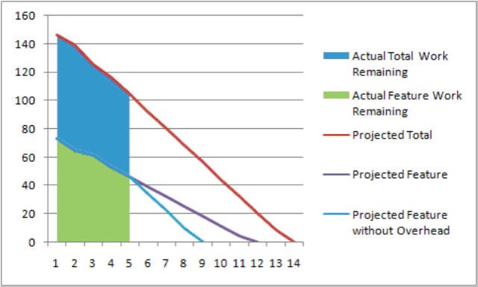
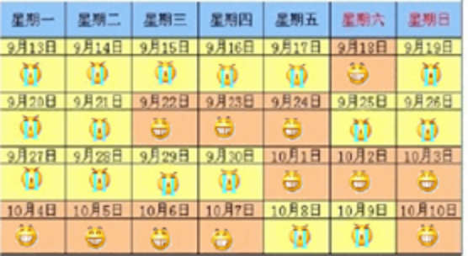
9 敏捷开发管理工具
看板图
  任务看板图
  功能看板图
  燃尽图
  表情日历

Slide 31
9 敏捷开发管理工具
分布式的敏捷开发团队
  Trichord
  C/S模式的敏捷开发管理软件（商用）
  TinyPM
  B/S模式的敏捷开发管理软件（开源）

Slide 32
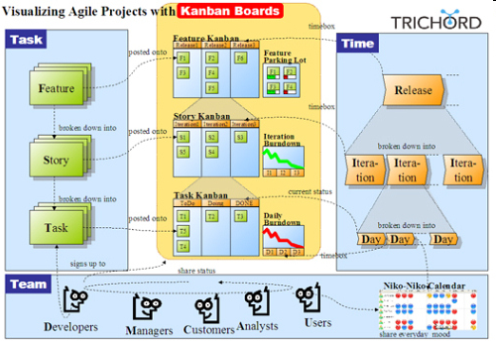
9 敏捷开发管理工具

Slide 33
10 Scrum CheckLists
Scrum CheckLists是导师们长期的实践经验总结。
Notes:
网上有专门的这个list

Slide 34
参考资料
敏捷建模
http://www.agilemodeling.com/
SCRUM
http://zh.wikipedia.org/wiki/Scrum

